Slide 1



Современные возможности обеспечения и контроля стойкости аппаратуры ДЗЗ
АО «НИИ КП»
Тужикова Ирина Алексеевна
Начальник отдела

Slide 2
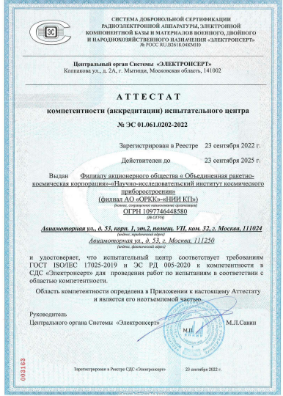
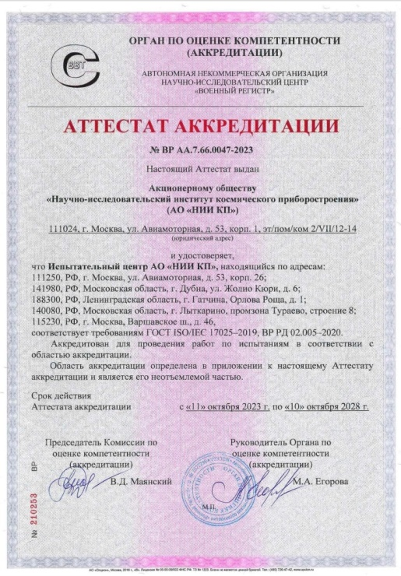
О центре
Аккредитованный испытательный центр
более 15 лет активно занимается проблемами космической радиации, ее непосредственным влиянием на КА, РЭА, ЭКБ, а также смежными проблемами
предоставляет любые виды услуг по контролю и обеспечению стойкости ЭКБ и РЭА к воздействию ИИ
Направления деятельности ИЦ
Подготовка и проведение испытаний ЭКБ на воздействие ИИ
Входной контроль и сертификационные испытания ЭКБ
СДС «Электронсерт»
«Военный Регистр»
Расчетно-аналитическая оценка стойкости ЭКБ и РЭА
Подана заявка в АНО «Квалитет» на аттестацию по Пост.Прав. РФ №546
Физико-технический анализ ЭКБ

Slide 3
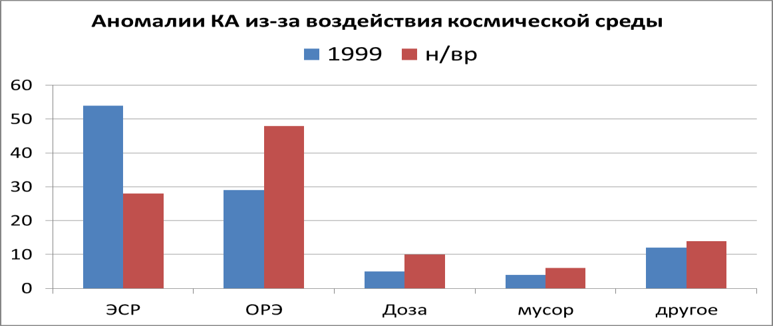
Воздействие ионизирующих излучений на бортовую аппаратуру
Возможны сбои (потеря информации, ложные команды) и отказы (выход из строя прибора, аппаратуры, потеря КА)
Для различной аппаратуры сбои и отказы проявляются по-разному:
для аппаратуры системы ориентации может привести к потере ориентации всего КА;
для вычислительных комплексов может привести к искажению и потере информации;
для аппаратуры управления может приводить к выдаче ложных команд или невыдаче команды;
и т.д.

Slide 4
Эффекты от различных компонентов ИИ КП
Эффекты, состоящее в изменении значений параметров, характеристик и свойств изделия в результате воздействия отдельного высокоэнергетического протона или отдельной тяжелой заряженной частицы:
Одиночный сбой, тиристорный эффект, функциональное прерывание, пробой подзатворного диэлектрика и др.
Эффекты, обусловленные суммарной величиной дозы, поглощенной в процессах структурных повреждений вещества в чувствительной области изделия.
Эффекты, обусловленные суммарной величиной дозы, поглощенной в процессах ионизации вещества чувствительной области изделия
Эффект накопления заряда в диэлектрических материалах, возникновения разности потенциалов и затем - электростатического разряда
Одиночные эффекты
Эффекты смещения
Ионизационные эффекты
ЭС эффекты
ТЗЧ
ТЗЧ
протоны
протоны
электроны
ГКЛ
СКЛ
ЕРПЗ

Slide 5
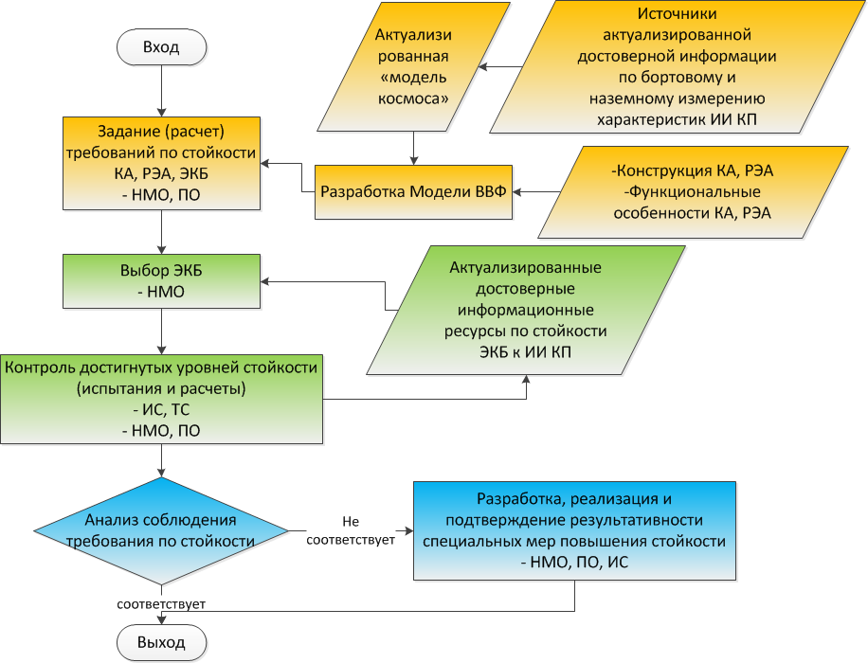
Мероприятия по обеспечению стойкости КА, РЭА, ЭКБ
Используются:
нормативно-методическое и программное обеспечение,
испытательные и технологические стенды,
источники информации по бортовым и наземным измерениям характеристик ИИ КП,
информационные ресурсы по стойкости ЭКБ к воздействию ИИ КП
Выбор ЭКБ проводится в 2 этапа:
предварительный
окончательный

Slide 6
Особенности обеспечения стойкости для аппаратуры ДЗЗ
Особенностью РЭА ДЗЗ является:
Наличие оптических материалов и оптоэлектронных приборов в составе аппаратуры ДЗЗ
Особые режимы функционирования (температурные)
Чувствительные элементы на внешней оболочке (слабая защищенность)
В связи с этим, особенности проведения испытаний ЭКБ РЭА ДЗЗ состоят в необходимости контролировать специфичные для данного класса ЭКБ радиационные эффекты:
Эффекты смещения (оптоэлектронные изделия один из наиболее чувствительных функциональных классов к данному виду эффектов)
Сбои в ПЗС матрицах от воздействия ТЗЧ и ВЭП КП
Контроль тиристорного эффекта в диапазоне температур
Повышенные требования по стойкости к дозовым эффектам

Slide 7
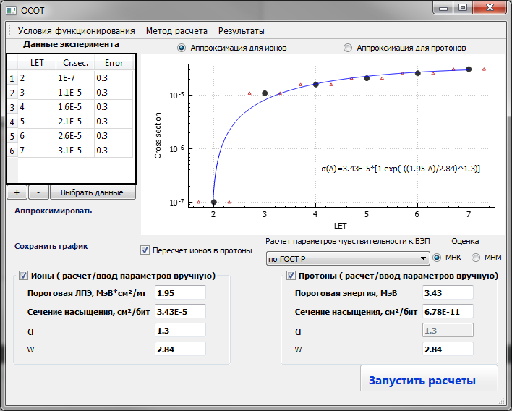
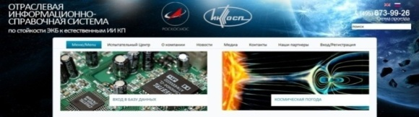
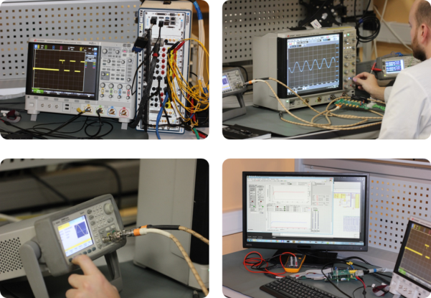
Возможности АО «НИИ КП» для расчетно-аналитической оценки стойкости РЭА КА к воздействию ИИ КП
1 В АО «НИИ КП» имеется специализированный сектор по расчету характеристик ИИ КП и их воздействий на ЭКБ, расположенной в любой точке внутри КА
- Уточнение (снижение) требований к ЭКБ
2 Разработаны и зарегистрированы в отраслевом ФАП программные комплексы для обеспечения расчета стойкости РЭА к ИИ КП в части дозовых и одиночных эффектов
- Автоматизированный расчет радиационных условий
3 Имеется возможность оценивать характеристики стойкости ЭКБ к ИИ КП по результатам ранее проведенных испытаний,
- база данных ИСС содержит более 30000 записей и постоянно пополняется
- Предварительный выбор ЭКБ, оптимизация объемов испытаний
4 Функционирует отраслевая лаборатория по анализу изделий ЭКБ, позволяющая технически обоснованно (по результатам идентификации) распространять результаты ранее проведенных испытаний
- расчетно-аналитическая оценка стойкости ЭКБ,
5 Имеется возможность организации работ по экспериментально-аналитическому подтверждению результативности мер по повышению стойкости РЭА с использованием программных комплексов и испытательных стендов
- Гарантированное обеспечение стойкости аппаратуры с учетом принятых мер по парированию

Slide 8
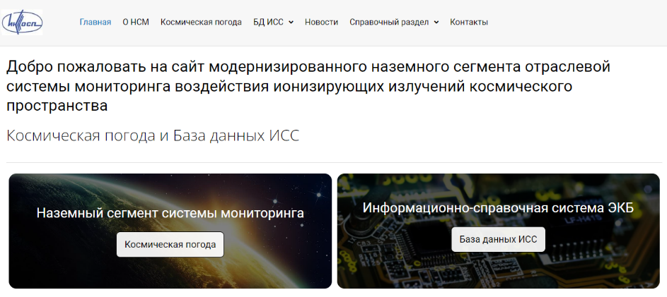
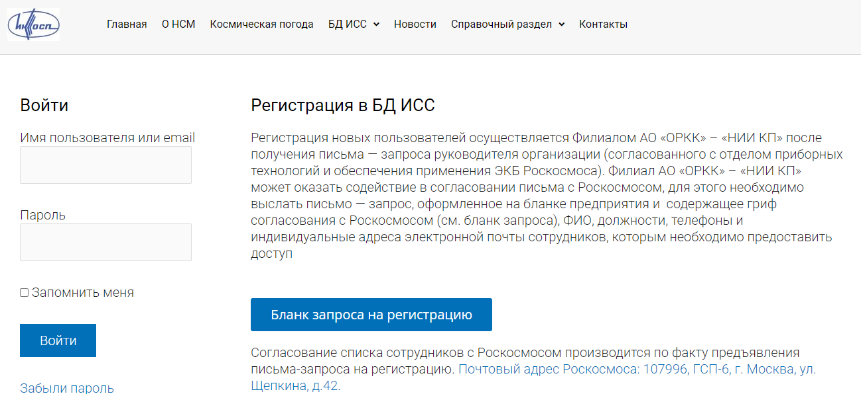
БАЗА ДАННЫХ ИСС
Цель - предоставление разработчикам РЭА данных по стойкости ЭКБ к ИИ КП для первичного выбора ЭКБ для космических применений и оценки стойкости РЭА к ИИ КП
База данных содержит характеристики стойкости ЭКБ к ИИ КП, полученные по результатам:
испытаний в ИЦ
поиска и анализа литературных данных
Преимущество использования БД - существенное сокращение:
временных затрат (подбор подходящей ЭКБ, в т.ч. анализ аналогов)
финансовых затрат (исключение повторных испытаний и тп.)
Верификация результатов с международными исследованиями
https://kosrad.ru/
kosradis@orkkniikp.ru

Slide 9
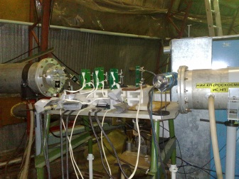
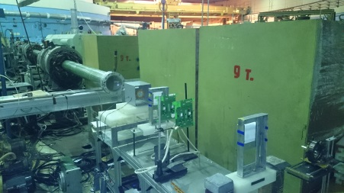
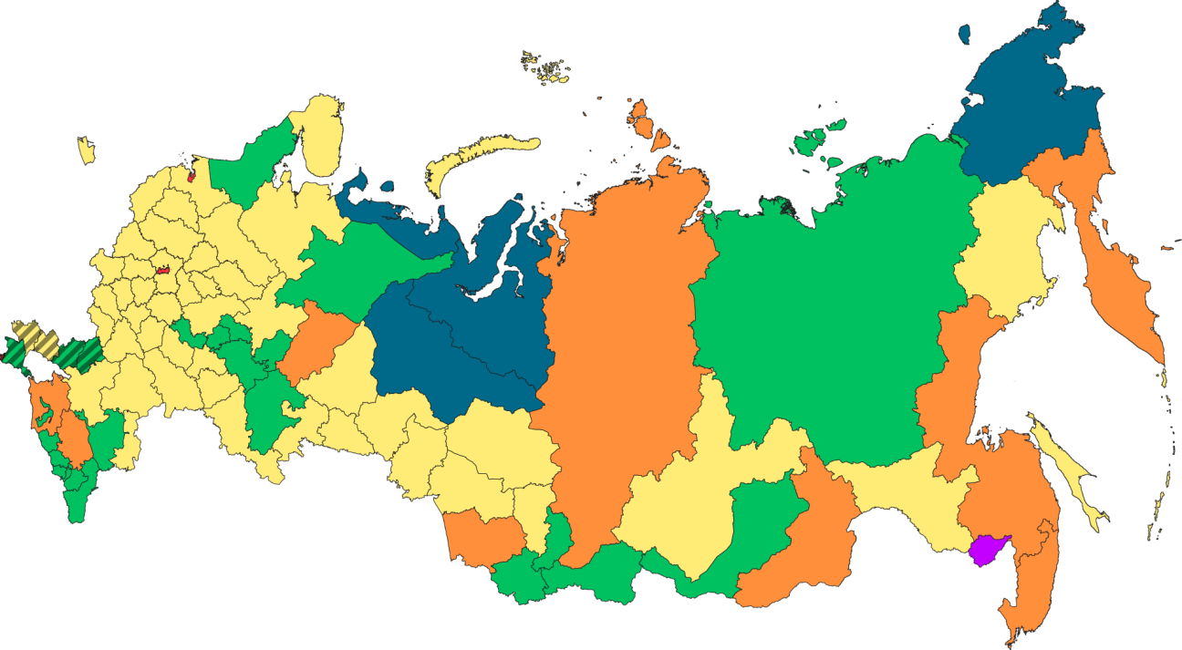
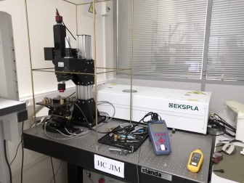
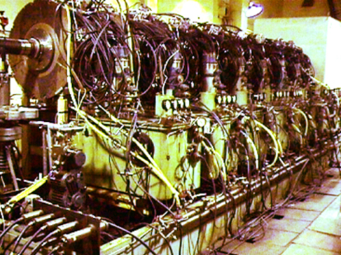
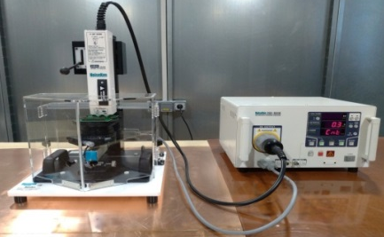
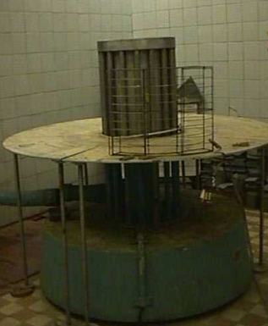
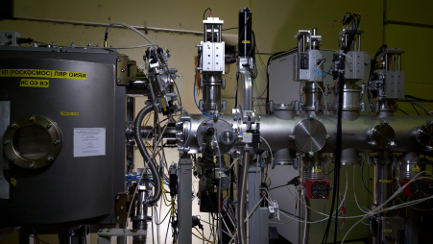
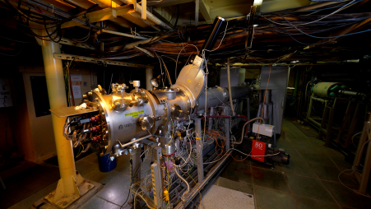
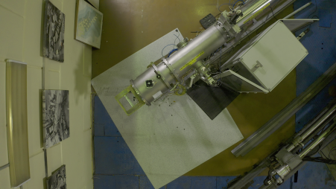
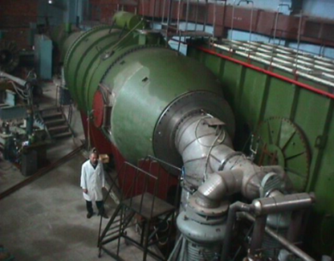
ИС НП
(естественные нейтроны)
ИС ОП
(протоны до 1000 МэВ)
Испытательные стенды
Действующие
г. Гатчина, Ленинградская обл.
ФГБУ «ПИЯФ имени Б. П. Константинова»
Испытательные стенды: ИС НП, ИС ОП
Планируемые
ИС ЛМ
(лазерный стенд)
ЛИУ-10
(импульс, фотоны до 10 МэВ)
г. Москва
Филиал АО «ОРКК» – «НИИ КП»
Испытательные стенды: ИС ЛМ, ИСКЧкЭИ, ИС КВ ПЭЭ
г. Саров, Нижегородская обл.
ФГУП «РФЯЦ – ВНИИЭФ»
Арендуются установки: ЛИУ-30
г. Томск, Томская обл.
ФГАОУ ВО НИ ТПУ
Арендуются установки: «Радиан», «Радиан -2», ЭЛУ-4, «Прогноз-2»
ИС КВ ПЭЭ
(ЭСР)
г. Лыткарино, Московская обл.
АО «НИИП»
Испытательные стенды: ИС КССОТ(на базе ГУ-200)
Арендуются установки: ЛИУ-10, РИУС-5, УИН-10, БАРС-6
ГУ-200
(изотоп ⁶⁰Сo, фотонов 1,3 МэВ)
г. Дубна, Московская обл.
ЛЯР ОИЯИ
Испытательные стенды: ИС ОЭ ВЭ-М, ИС ОИ 400-Н, ИС ОЭ ПП
ИС ОЭ ПП (ТЗЧ)
УИН-10
(импульс, фотоны до 10 МэВ)
ИС ОЭ ВЭ-М (ТЗЧ)
ИС ОИ 400-Н (ТЗЧ)

Slide 10
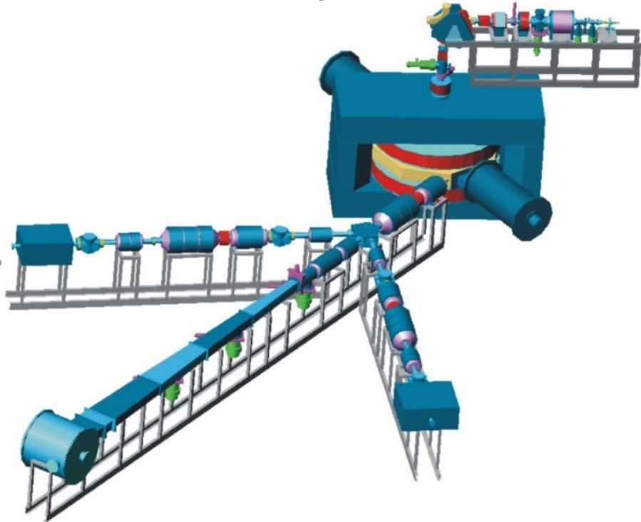
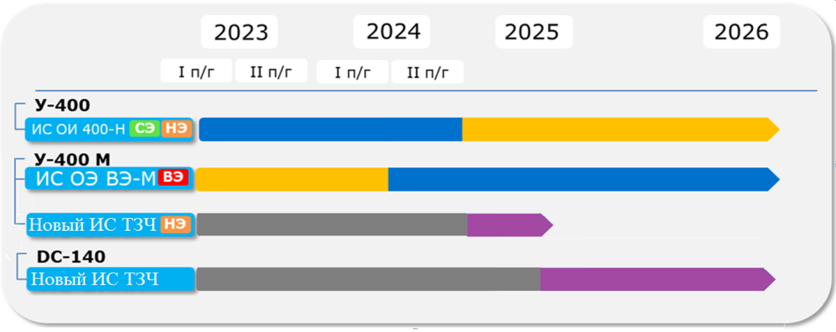
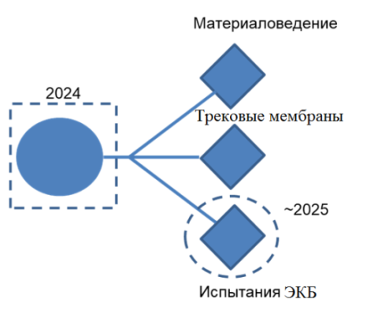
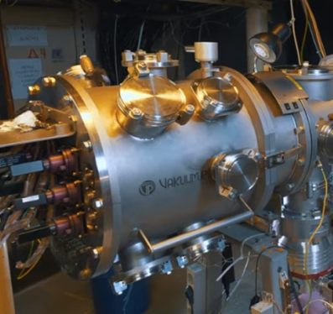
Текущее состояние стендов облучения ТЗЧ
НЭ
3-6(9) МэВ/нуклон
В эксплуатации
СЭ
9-15 МэВ/нуклон
Модернизация
15-40(60) МэВ/нуклон
Создается
ВЭ
Планируется к вводу в эксплуатацию
Новый стенд на новом ускорителе DC-140
Коктейль ионов Xe, Kr, Ar, Ne c длительностью перехода<30 мин
На данный момент от 4 до 8 часов на ион
Доступное испытательное время более 2000 ч.

Slide 11
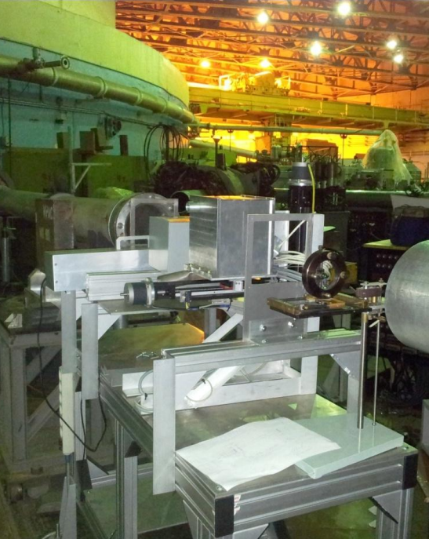
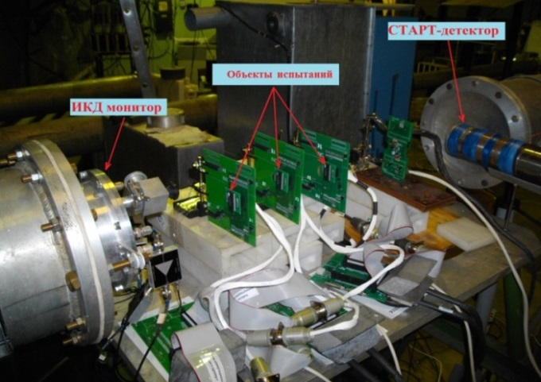
Стенды на базе ускорителя протонов в ПИЯФ
Технические характеристики
 | ИС НП | ИС ОП
Энергия, МэВ | 1 .. 1000 (спектр в соответствии с JESD89A) | 100 .. 1000
Погрешность энергии, % | - | 1 .. 3
Диаметр пучка, мм | 50-100 | 25
Плотность потока, частиц/(см² х с) | До 4 × 10⁵ | 10⁵ .. 10⁸
Неоднородность, % | 10 | 10

Slide 12
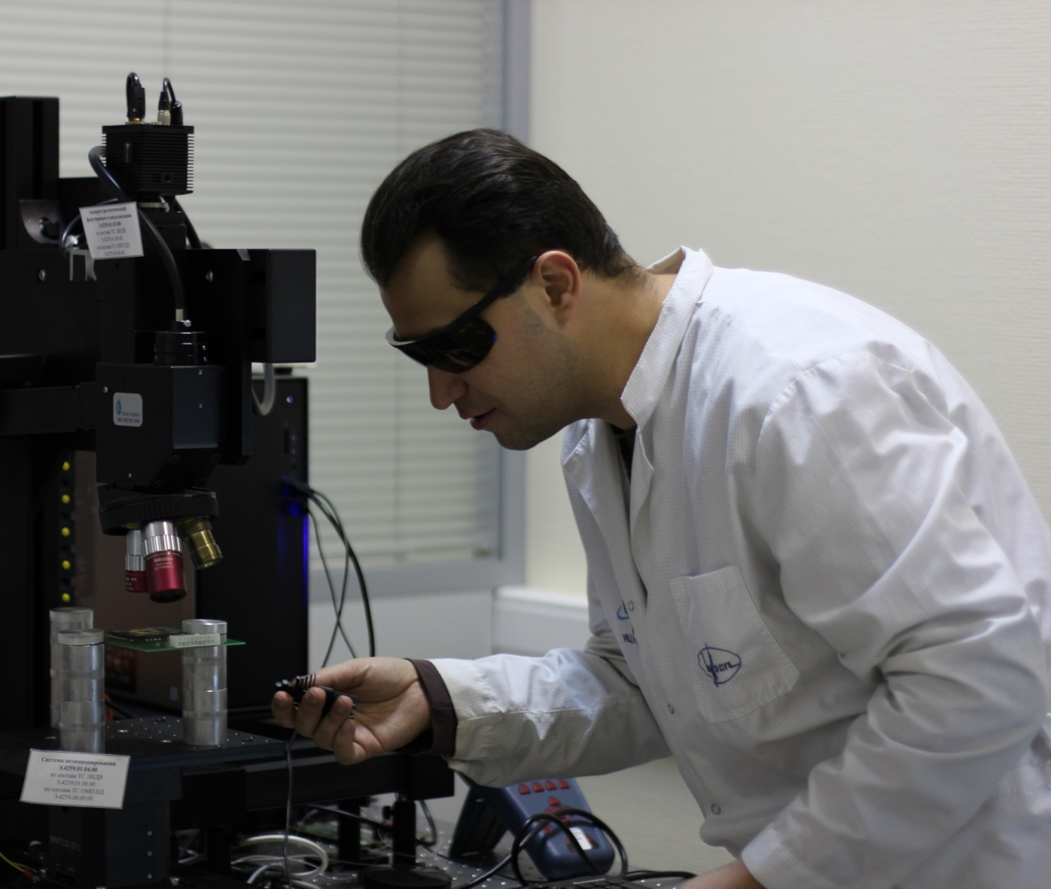
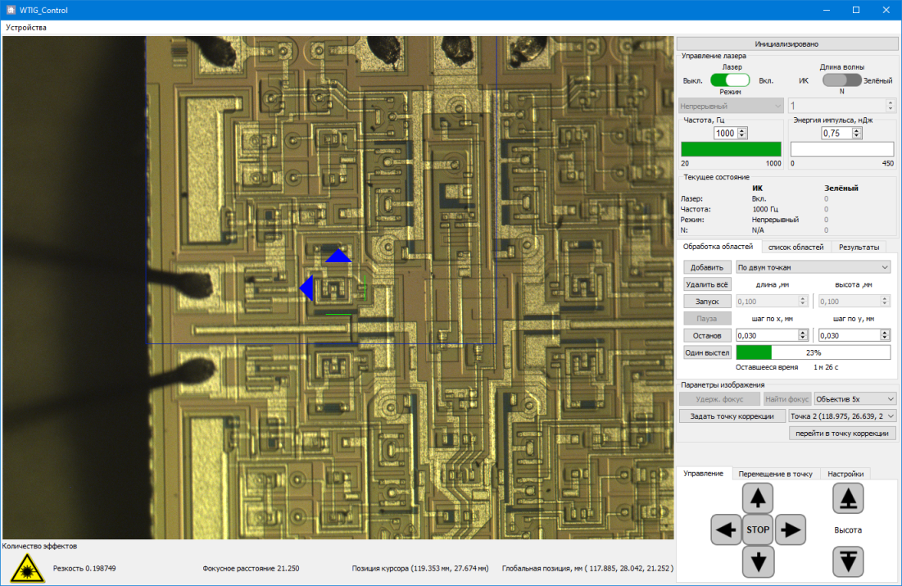
Новый стенд лазерного воздействия
Технические характеристики
Тип лазерного источника | Пикосекундный волоконный
Длина волны, нм | 1064/532
Максимальная энергия импульса на объекте, нДж | 500(1064 нм)/200 (532 нм)
Длительность импульса, пс | 40-60
Минимальный диаметр пятна лазерного излучения на объекте испытаний, мкм | 5
Соответствует требованиям КГВС «Климат-8»

Slide 13
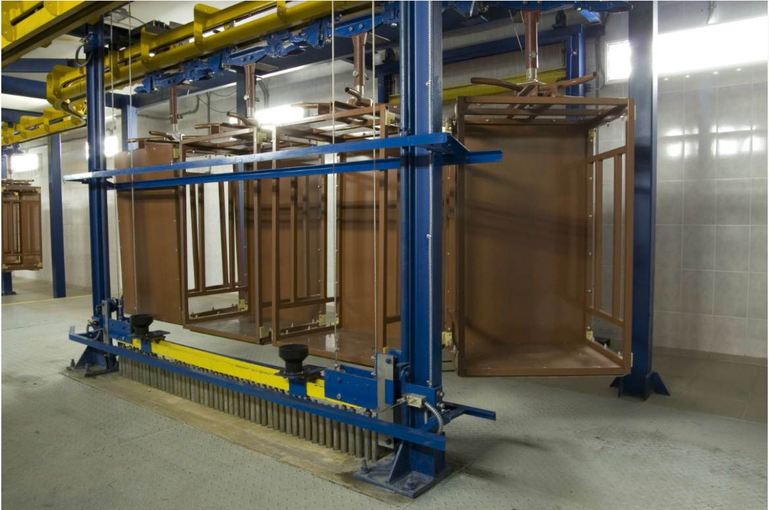
Испытательный стенд контроля стойкости ЭКБ к воздействию гамма-излучения
Технические характеристики
Источник гамма-излучения | закрытый с радионуклидом кобальт-60 (Со-60) типа ГИК-7-4
Мощность дозы, Р/с | до 100
Неравномерность поля облучения для каждой рабочей точки, % | Не более 30
Гамма-установка ГУ-200М

Slide 14
Бортовая дозиметрия. Датчики мониторинга воздействия ИИ КП
Установка датчиков на борт КА позволяет:
проводить контроль остаточного ресурса КА путем мониторинга реальных дозовых нагрузок в местах расположения критичных элементов и перерасчета возможного САС, что позволит уточнить реальные САС КА и скорректировать сроки введения в эксплуатацию новых КА из группировки;
прогнозировать изменения (в т.ч. опасного) воздействия ИИ КП на ЭКБ РЭА КА за счет мониторинга резкого возрастания дозовых нагрузок и числа одиночных эффектов, что позволит защищать РЭА КА от последствий возникновения одиночных сбоев и отказов (например, переводя аппаратуру в облегченный режим работы);
контролировать воздействие на КА ионизирующего излучения искусственного происхождения;
уточнить технические требования к РЭА КА за счет мониторинга реальных воздействий ИИ КП;
уточнить нормы и методы наземных испытаний РЭА КА и ЭКБ, в том числе с уточнением механизмов влияния ИИ КП на РЭА КА и ЭКБ, путем контроля функционирования РЭА и сравнения результатов с данными наземных испытаний (сравнение результатов наземных и натурных испытаний).

Slide 15
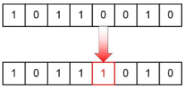
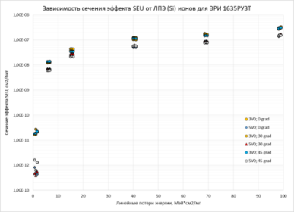
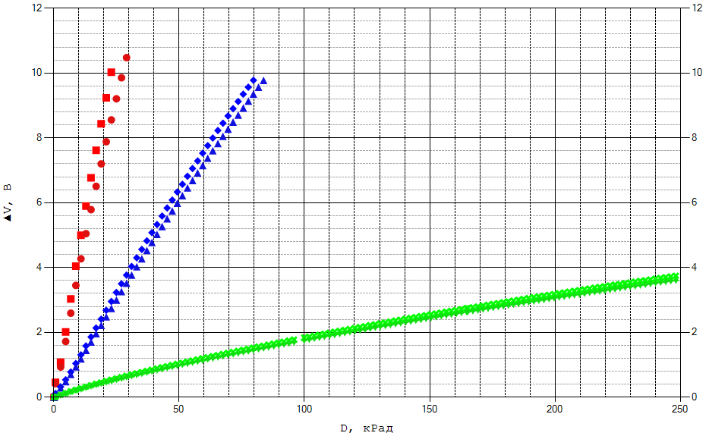
Бортовая дозиметрия
Полупроводниковые транзисторные чувствительные элементы поглощенной дозы:
характеристики изделий биполярной и КМОП технологии подвержены радиационной деградации при воздействии ИИ КП в части дозовых эффектов (сбои и параметрические отказы)
по причине восприимчивости к дозовым эффектам биполярные и МОП транзисторы могут использоваться в качестве ЧЭ поглощенной дозы на борту КА
Особенности полупроводниковых транзисторных чувствительных элементов:
необходимо проведение калибровки ЧЭ для определения зависимости его выходных параметров от поглощенной дозы
зависимость калибровочных характеристик от температуры в процессе калибровки и интенсивности источника излучения
температурный дрейф выходных параметров транзисторных ЧЭ
Преимущества полупроводниковых чувствительных элементов:
простота электронной обвязки, необходимой для задания электрического режима работы ЧЭ и измерения его выходных сигналов
возможность прямого непосредственного получения поглощенной дозы приведенной к кремнию без пересчета из экспозиционной дозы или поглощенной дозы по другому материалу (на борту КА в условиях космоса такой пересчет не возможен из-за отсутствия информации о спектре воздействующих излучений)
Сигнализация факта пролета частицы за счет контроля возникновения одиночных сбоев в элементах СОЗУ
Сдвиг порогового напряжения от дозы
ЧЭ ТЗЧ
ЧЭ ДЭ

Slide 16
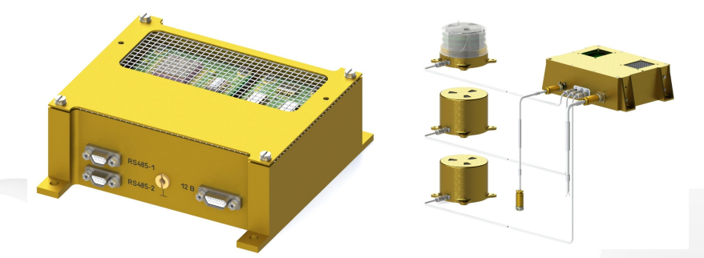
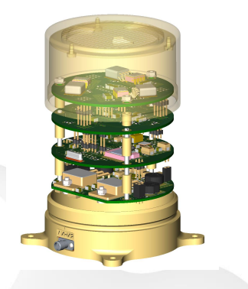
Бортовая дозиметрия
Основной блок
Выносной дозовый датчик

Slide 17
Выводы
Оптимальные пути обеспечения достоверности подтверждения стойкости РЭА ДЗЗ к воздействию естественных ИИ КП:
1 Целесообразно проведение испытаний ЭКБ и РЭА КА на стойкость к воздействию ИИ КП в аккредитованных ИЦ
2 Целесообразно привлечение компетентных организаций для анализа стойкости РЭА КА к воздействию ИИ КП и для анализа нештатных ситуаций в работе РЭА КА
3 Целесообразно привлечение компетентных организаций для выработки мероприятий по обеспечению стойкости, в том числе разработки и согласования ПОСТ и других отчетных материалов (до проведения приемки всех этапов выполнения ОКР по созданию РЭА)
4 Целесообразно развитие бортового мониторинга ИИ КП путем установки соответствующих приборов на КА, получения результатов бортовых измерений, их сравнения с действующими «моделями космоса» и нормами наземных испытаний

Slide 18
Спасибо за внимание!
Контакты для связи:
npk1@orkkniikp.ru
Актуальные разработки и перспективные направления диверсификации
Медицинского подразделение
научно-технического центра-1
филиала АО «ОРКК» - «НИИ КП»

